Slide 1

環境CO2濃度偵測警示系統
組員：陳睿哲、林頂曜

Slide 2
相關技術
D1 mini
聲音感測器
氣體感測器
紅外線傳送 / 接收器
蜂鳴器
LED 燈
IFTTT
Line

Slide 3
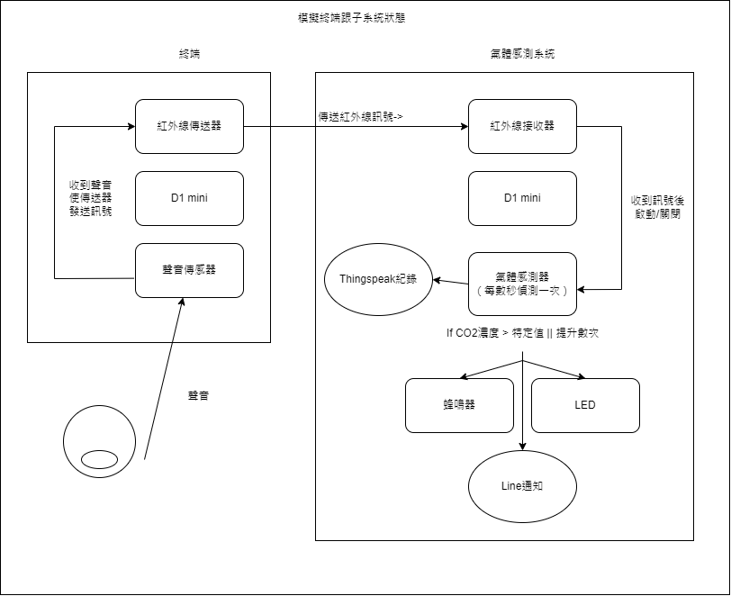
模擬架構圖

Slide 4
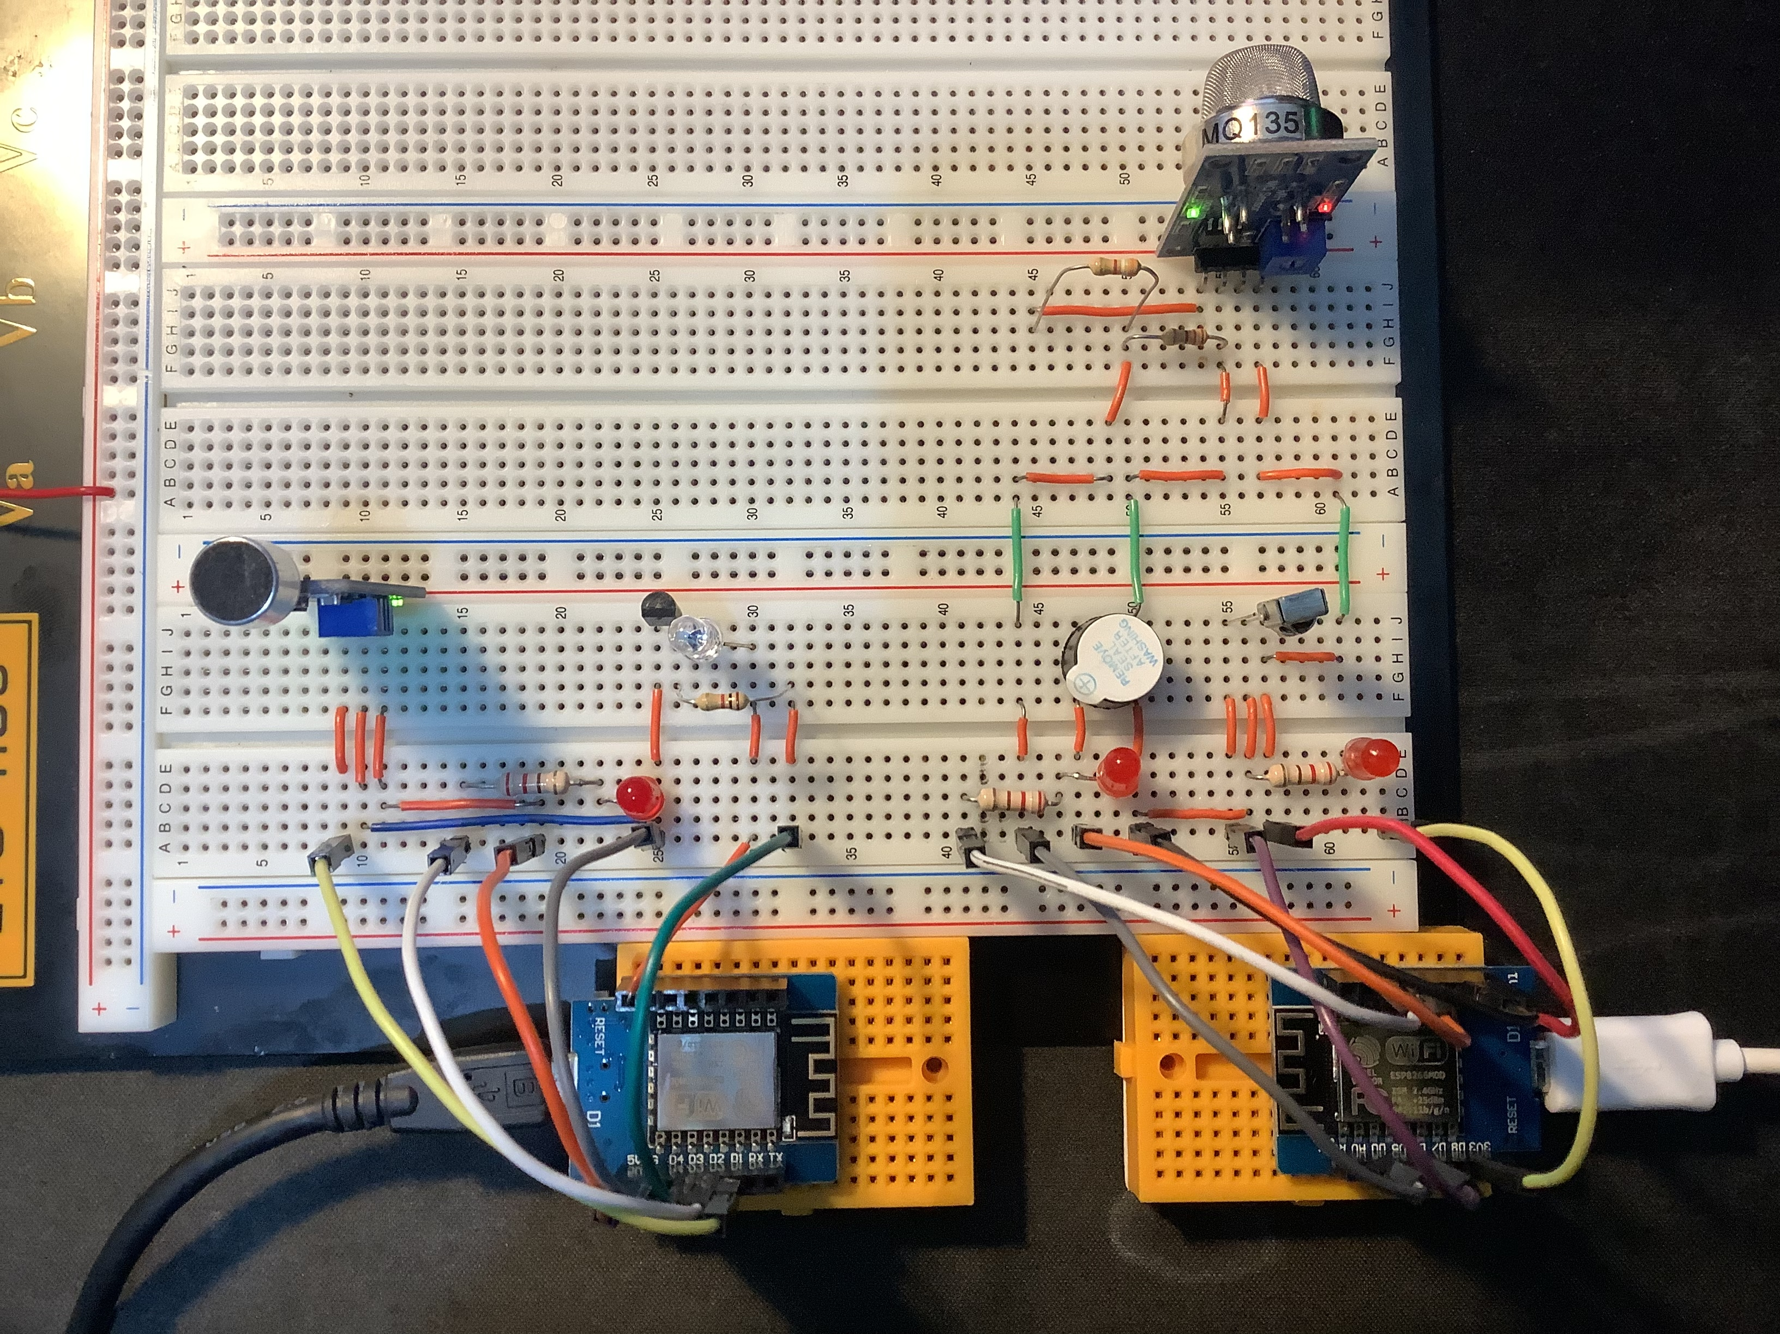
實際成品
Part A
Part B

Slide 5
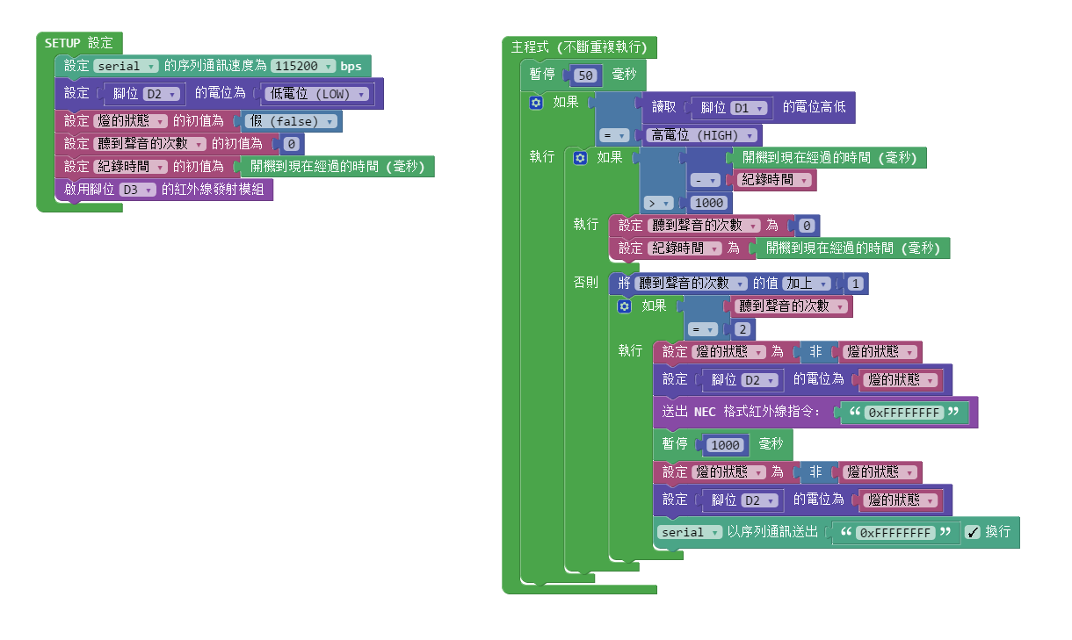
Flag Block 方塊圖 （Part A）

Slide 6
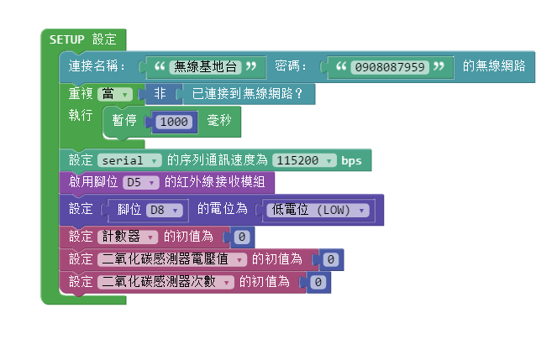
Flag Block 方塊圖 （Part B）

Slide 7
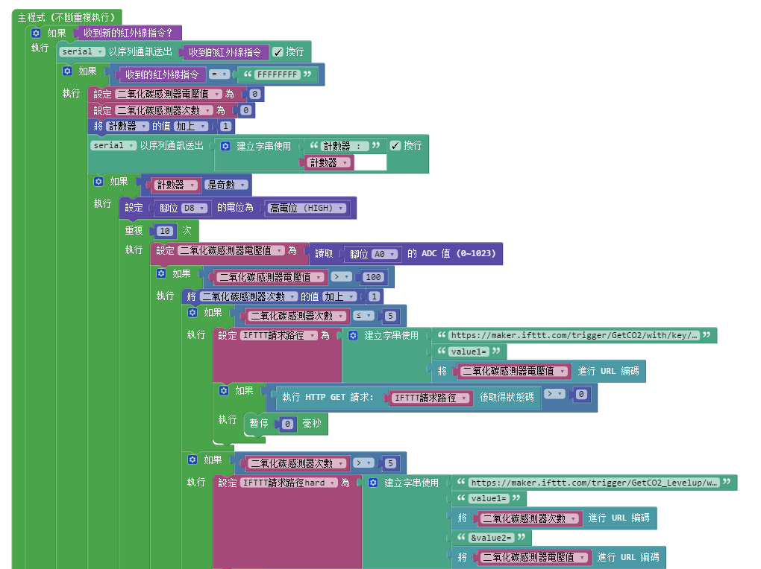
Flag Block 方塊圖 （Part B）

Slide 8
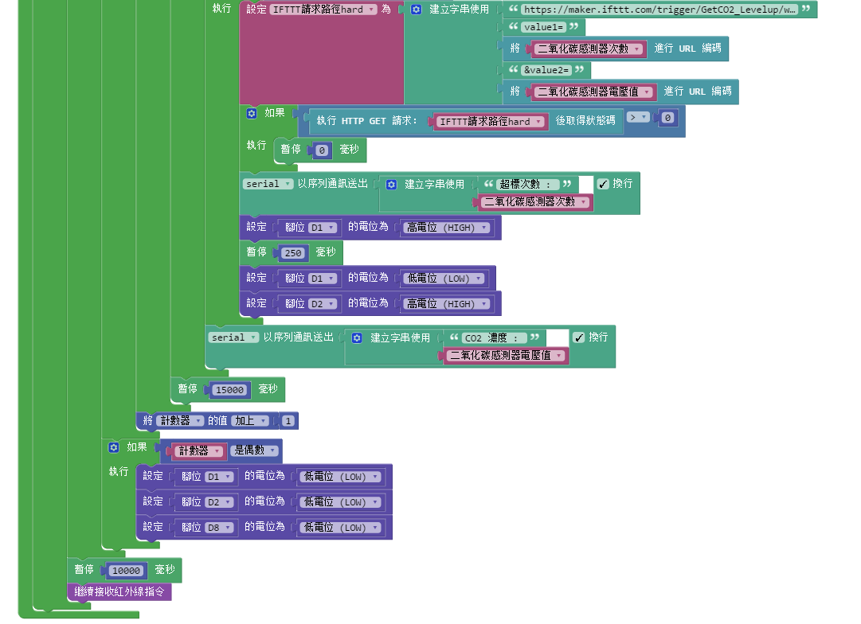
Flag Block 方塊圖 （Part B）

Slide 9
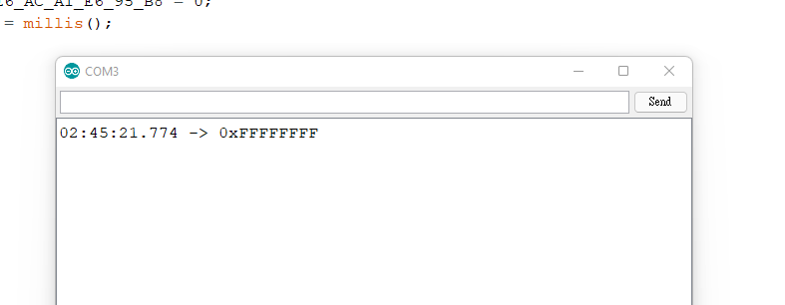
Part A 送出 紅外線訊號 序列監控

Slide 10
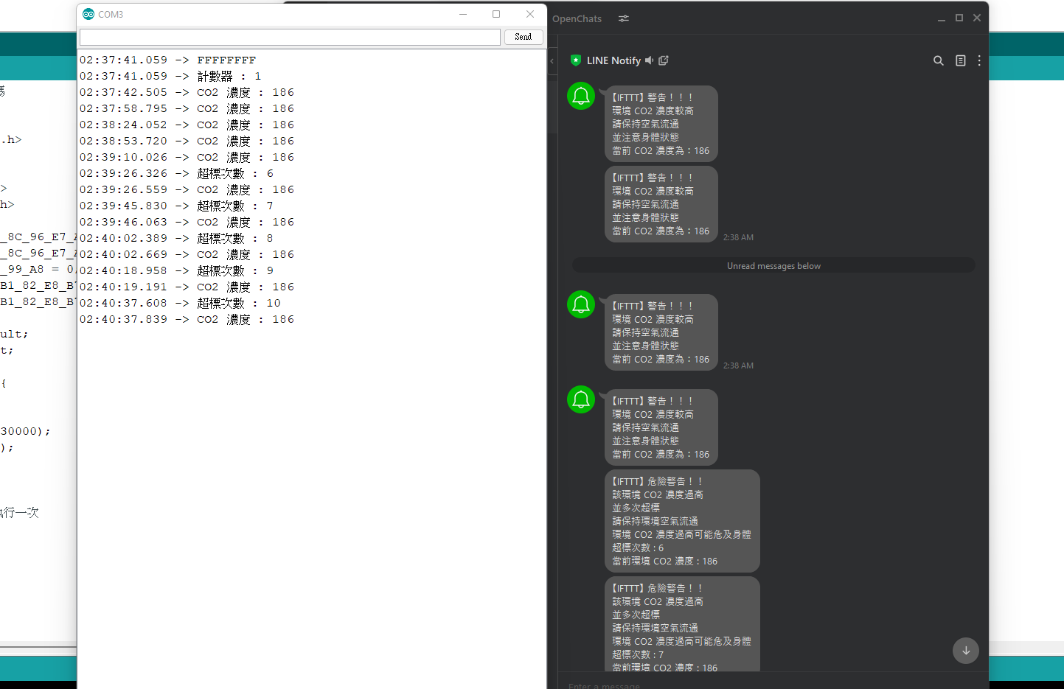
Line 畫面 及序列監測
由 Part A 獲得的紅外線訊號
一般濃度警告
實際濃度偵測
高危濃度警告

Slide 11
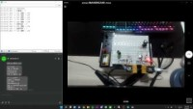
實際操作
https://youtu.be/q-nGfZ52N5s

Slide 12
結論
花了好長時間製作這項期末作業，不論在思考線路也好接線也好做 Flag Block 也好都是項有挑戰性的作業，最終做出了這樣子成果，環境 CO2 濃度太高對身體不好，請多多保持環境空氣流通以利身體健康。

Slide 13
分工表
線路圖構想：ALL
Flag Block 設計：ALL
PPT ：ALL

